Slide 1
21 декабря День рождения кроссворда

Slide 2
Задачи кроссворда
Когда Томаса Эдисона спросили, есть ли способ, который бы одновременно стимулировал чтение книг, тренировал память, успокаивал душу и приносил... радость, изобретатель ответил: «Да, такой способ есть. Это – кроссворд».

Slide 3
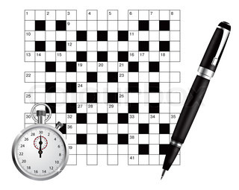
Задачи кроссворда
Некоторые покупают газеты и журналы лишь ради черно-белых клеточек «словесных крестов». Президенты, бизнесмены, домохозяйки, звезды кино, театра и эстрады – все они хотя бы несколько раз в жизни пробовали сразиться с интеллектом составителей кроссвордов.

Slide 4
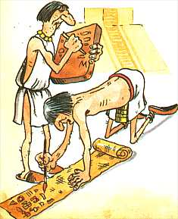
С чего же начался кроссвордный «бум»?
Исследователям встречались находки, похожие на кроссворд, датированные еще 1 – 4 вв. н. э. В частности, во время раскопок, производимых в Помпеях, была обнаружена головоломка, удивительно напоминающая современный кроссворд, которую ученые датировали 79 годом н. э.

Slide 5
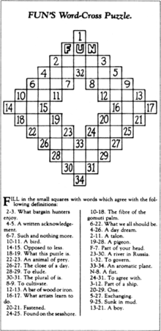
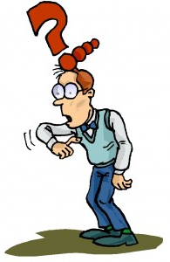
С чего же начался кроссвордный «бум»?
Создателем первого кроссворда, соответствующего современным представлениям о кроссворде, был журналист Артур Уинн. Каждую неделю для газеты «The New York World» он готовил восемь страниц с загадками, ребусами, анаграммами, головоломками и забавными рисунками.
Близилось Рождество, и Уинну страшно хотелось удивить читателей чем-нибудь новеньким. Так родился кроссворд. Произошло это 21 декабря 1913 года.

Slide 6
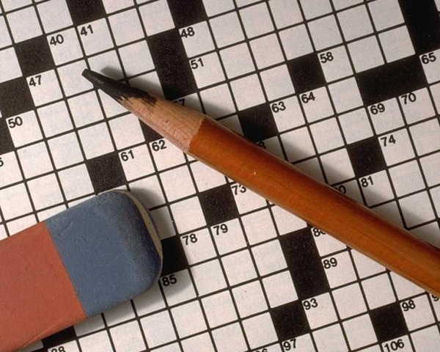
«Крестослов»
Придуманную для праздничного выпуска новую головоломку он назвал «Крестослов» (англ. Cross-words-puzzle).
Новая забава сразу стала популярной и появлялась в газете каждую неделю. Было только одно изменение: через несколько недель вместо «Cross-words-puzzle» напечатали «Crossword» – «Кроссворд».
У нового развлечения быстро нашлись поклонники. После первой же публикации в редакцию стали приходить мешки писем: читатели присылали свои кроссворды. С февраля 1914 года Уинн регулярно использовал их в газете.

Slide 7
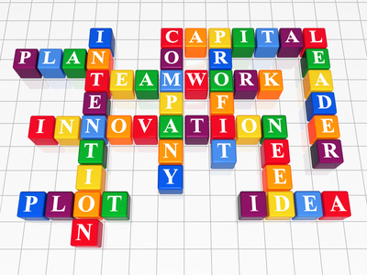
Победное шествие по миру
Удивительно, но, несмотря на популярность, подобные головоломки не появились больше ни в одном из тогдашних изданий.
Только позже, в 1924 году, журналисты Дик Саймон и Линкольн Шустер выпустили брошюру кроссвордов из «The New York World». Книжка имела оглушительный успех. С тех пор кроссворд начал победное шествие по всему миру.

Slide 8
Русский кроссворд
Автором первого русского кроссворда стал писатель Владимир Набоков. Составленную им крестословицу (так он назвал игру) напечатали в 1925 году в берлинской газете «Руль», издававшейся на русском языке. 18 августа 1925 года кроссворд появился в СССР. Ленинградская «Новая вечерняя газета» отвела ему совсем маленький уголок на последней полосе. Печатался он нерегулярно, а составителей или, как их теперь называют, кроссмейстеров можно было пересчитать по пальцам. Новинку сразу приметили любители головоломок. Но лишь в мае 1929 года флагман семейного чтения тех лет «Огонек» выделил кроссворд в специальную регулярную рубрику.

Slide 9
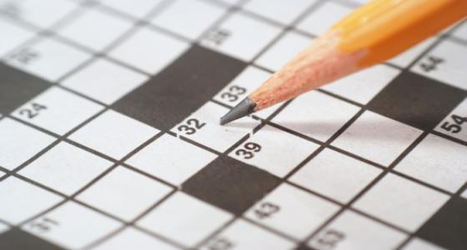
Кроссмейстеры – изобретатели кроссвордов
Кроссмейстеры проявляют чудеса изобретательности, соперничая друг с другом. Но среди известных сегодня миру рекордсменов-составителей, к сожалению, нет ни одного россиянина. Бесспорный лидер – бельгиец Роже Боукарт. Он составил кроссворд с самой большой в мире сеткой – в
50 400 слов! На ее составление ушло 4 года.

Slide 10
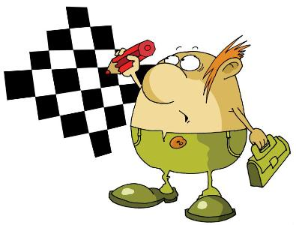
«Король кроссворда»
Разные сайты проводят конкурсы и марафоны по разгадыванию кроссвордов, поощряют победителей денежными призами, присваивают звания и титулы «Король кроссворда», «Мастер кроссворда» и т.д.

Slide 11
Разгадывайте кроссворды
Разгадывайте кроссворды и для успокоения, и для тренировки памяти и расширения эрудиции, и для радости. Ведь разгаданный кроссворд, несомненно, доставит вам радость.

Slide 12
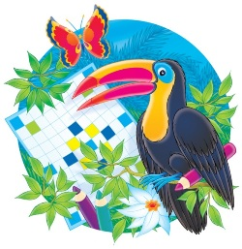
Кроссворд «Окружающий мир» (5 класс)
По горизонтали:
Это хищный зверь. Обладает острым зрением и тонким слухом. Прекрасно лазает по деревьям, устраивает в ветвях засаду и охотится на крупных животных, например оленей. Хорошо плавает, часто промышляет рыбной ловлей, обучает этому и своих котят. (Рысь.)
2. Это дерево считается рекордсменом растительного мира сразу в двух номинациях: как самое большое травянистое растение и как самое быстрорастущее. За одни сутки этот злак вырастает в высоту до 1 м. (Бамбук.)
3. На наших болотах растет с виду неприметное маленькое растение с листьями в виде булавы. Расширенная верхняя часть листа сплошь усеяна выростами, на вершинах которых расположены капельки липкой жидкости. Кажется, будто растение покрыто росой. Отсюда его название - ... (росянка).

Slide 13
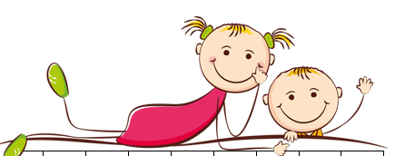
Кроссворд «Окружающий мир»
4. Самая большая пустыня, свое название она получила от арабского слова «сахра», означающего «пустынный край». (Сахара.)
5. Самая маленькая птица на земном шаре. Она имеет очень красивую и необычную окраску, которая к тому же меняется в зависимости от освещения солнечными лучами и от угла зрения, под которыми на нее смотришь. Удивляет также способность передвигаться в пространстве - она умеют летать и головой вперед, и вперед хвостом. (Колибри.)
6. Река Колорадо за миллионы лет образовала грандиозное творение под названием Большой... (Каньон). Американский геолог Джон Уэсли Пауэлл, составивший первое описание этого места, назвал его «самым величественным зрелищем на Земле».

Slide 14
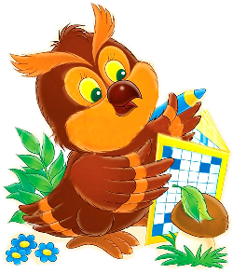
Кроссворд «Окружающий мир»
По вертикали:
7. Самая большая птица. Взрослый самец этой птицы может иметь рост до 3 м, а весит до 100 кг. За свои гигантские размеры им приходится расплачиваться утратой способности к полету. (Страус.)
8. Главная река Южной Америки. Самая полноводная река в мире. (Амазонка.)
9. Самое высокое животное. В древности люди считали, что он - потомок леопарда и верблюда. По-видимому, на эту мысль их навели пятнистая окраска животного и некоторое внешнее сходство с «кораблем пустыни». (Жираф.)
10. Царство вечного льда. На этот материк приходится 90% имеющегося в мире льда. Жизнь на этом материке крайне скудна. Основу растительности составляют лишайники, мхи и водоросли, и лишь кое-где растут некоторые травы.(Антарктида.)
11. «Визитная карточка» Австралии. (Кенгуру.)

